Slide 1


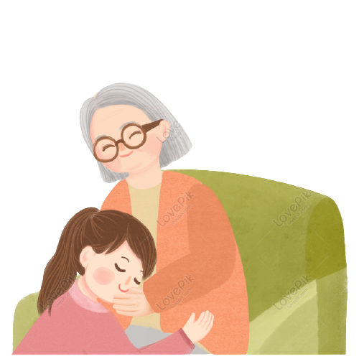
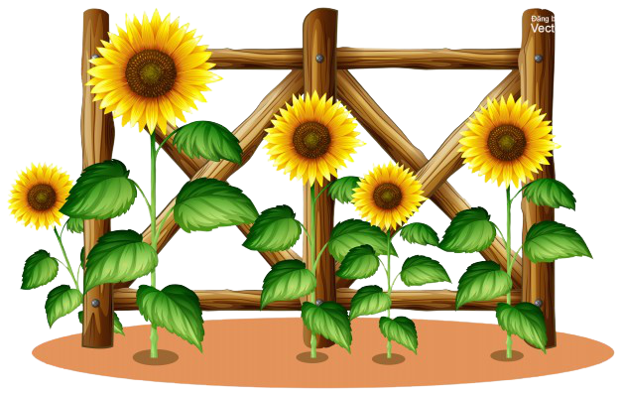
TIẾNG VIỆT – LỚP 1

Slide 2

TIẾT 1

Slide 3
ÔN BÀI

Slide 4
Cả nhà đi chơi núi
Bố mẹ cho Nam và Đức đi chơi núi. Hôm trước mẹ thức khuya để chuẩn bị quần áo, thức ăn, nước uống và cả tuýp thuốc chống côn trùng.
Hôm sau, khi mặt trời lên, cả nhà đã tới chân núi. Nam và Đức thích thú, đuổi nhau huỳnh huỵch. Càng lên cao, đường càng dốc và khúc khuỷu, bố phải cõng Đức. Thỉnh thoảng, mẹ lau mồ hôi cho hai anh em.
Lúc lên đến đỉnh núi, hai anh em vui sướng hét vang.
2. Mẹ chuẩn bị những gì cho chuyến đi?
1. Nam và Đức được bố mẹ cho đi đâu?

Slide 5








1
Khởi động

Slide 6
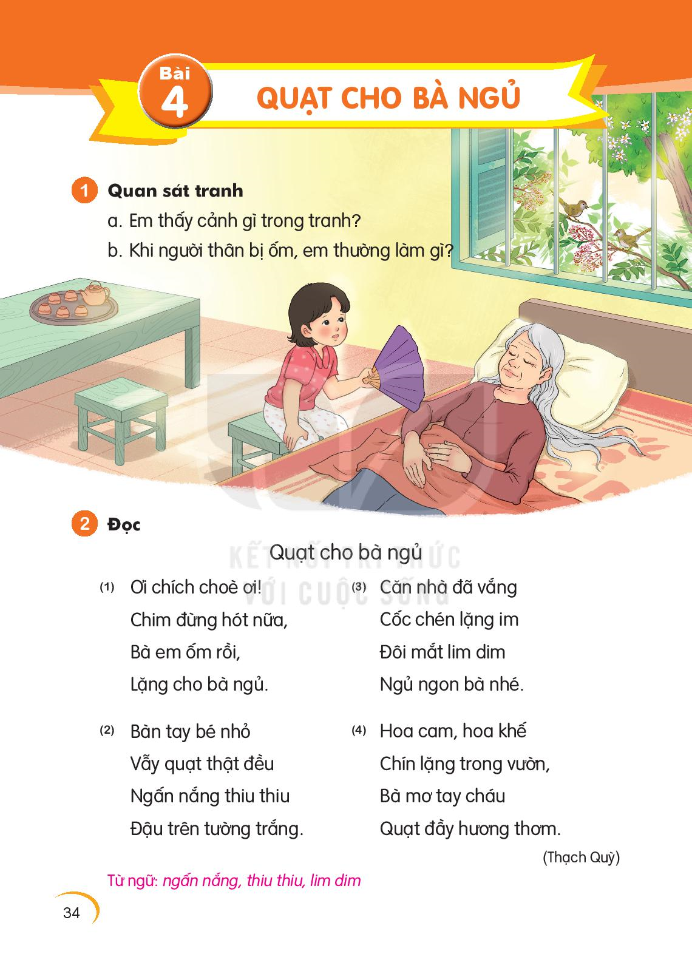

Slide 7
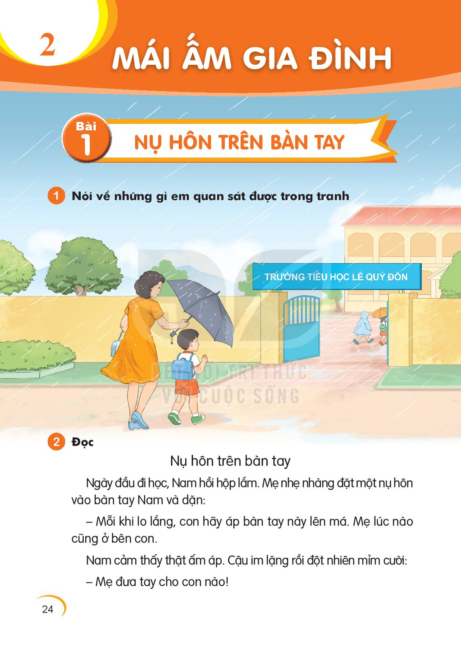

Slide 8
2
Đọc

Slide 9
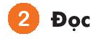
Quạt cho bà ngủ
Ơi chích chòe ơi!
Chim đừng hót nữa,
Bà em ốm rồi,
Lặng cho bà ngủ.
Bàn tay bé nhỏ
Vẫy quạt thật đều
Ngấn nắng thiu thiu
Đậu trên tường trắng.
Căn nhà đã vắng
Cốc chén lặng im
Đôi mắt lim dim
Ngủ ngon bà nhé.
Hoa cam, hoa khế
Chín lặng trong vườn,
Bà mơ tay cháu
Quạt đầy hương thơm.
lim dim
Ngấn nắng
thiu thiu

Slide 10
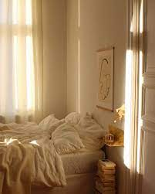
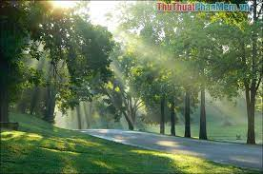
Ngấn nắng

Slide 11
thiu thiu: vừa ngủ, chưa say giấc.
lim dim: mắt nhắm hờ, chưa nhắm hẳn.

Slide 12
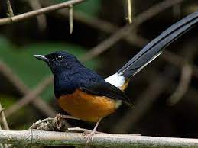
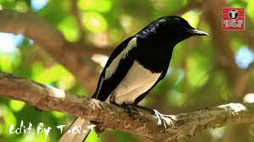
Chích chòe

Slide 13
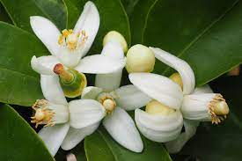
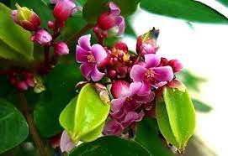
Hoa cam
Hoa khế

Slide 14
Quạt cho bà ngủ
Ơi chích chòe ơi!
Chim đừng hót nữa,
Bà em ốm rồi,
Lặng cho bà ngủ.
Bàn tay bé nhỏ
Vẫy quạt thật đều
Ngấn nắng thiu thiu
Đậu trên tường trắng.
Căn nhà đã vắng
Cốc chén lặng im
Đôi mắt lim dim
Ngủ ngon bà nhé.
Hoa cam, hoa khế
Chín lặng trong vườn,
Bà mơ tay cháu
Quạt đầy hương thơm.
1
9
3
11
5
13
7
15

Slide 15
Quạt cho bà ngủ
(1)
(3)
Ơi chích chòe ơi!
Chim đừng hót nữa,
Bà em ốm rồi,
Lặng cho bà ngủ.
Bàn tay bé nhỏ
Vẫy quạt thật đều
Ngấn nắng thiu thiu
Đậu trên tường trắng.
Căn nhà đã vắng
Cốc chén lặng im
Đôi mắt lim dim
Ngủ ngon bà nhé.
Hoa cam, hoa khế
Chín lặng trong vườn,
Bà mơ tay cháu
Quạt đầy hương thơm.
(2)
(4)

Slide 16
Quạt cho bà ngủ
Ơi chích chòe ơi!
Chim đừng hót nữa,
Bà em ốm rồi,
Lặng cho bà ngủ.
Bàn tay bé nhỏ
Vẫy quạt thật đều
Ngấn nắng thiu thiu
Đậu trên tường trắng.
Căn nhà đã vắng
Cốc chén lặng im
Đôi mắt lim dim
Ngủ ngon bà nhé.
Hoa cam, hoa khế
Chín lặng trong vườn,
Bà mơ tay cháu
Quạt đầy hương thơm.

Slide 17
3
Tìm tiếng

Slide 18
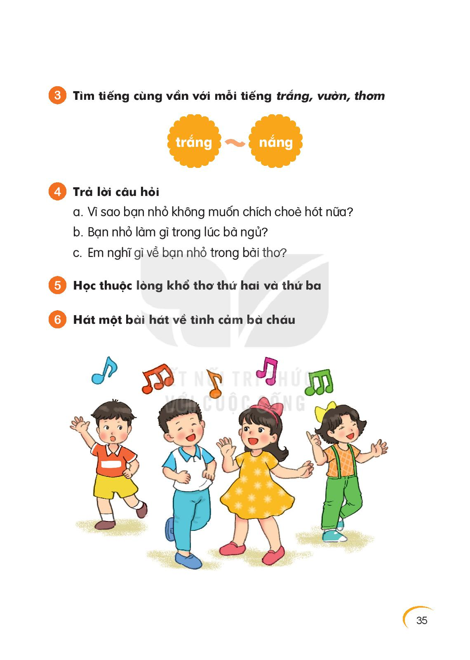
trắng
nắng
vườn
…
thơm
…

Slide 19
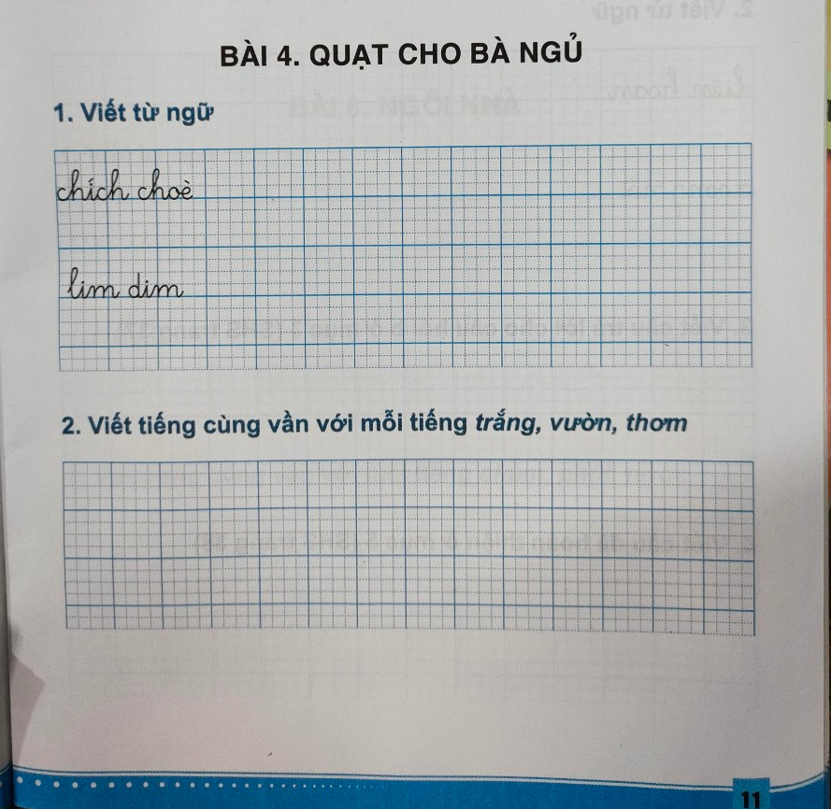

Viết vở tập viết

Slide 20

2. Viết tiếng cùng vần với mỗi tiếng trắng, vườn, thơm.
trắng – nắng
vươn – sườn
thơm – cơm

Slide 21
TIẾT 2

Slide 22

4
Trả lời
câu hỏi

Slide 23
Quạt cho bà ngủ
Ơi chích chòe ơi!
Chim đừng hót nữa,
Bà em ốm rồi,
Lặng cho bà ngủ.
Bàn tay bé nhỏ
Vẫy quạt thật đều
Ngấn nắng thiu thiu
Đậu trên tường trắng.
Căn nhà đã vắng
Cốc chén lặng im
Đôi mắt lim dim
Ngủ ngon bà nhé.
Hoa cam, hoa khế
Chín lặng trong vườn,
Bà mơ tay cháu
Quạt đầy hương thơm.

Slide 24


a. Vì sao bạn nhỏ không muốn chích chòe hót nữa ?
Bạn nhỏ không muốn chích chòe hót nữa vì cần giữ yên lặng cho bà ngủ.

Slide 25
b. Bạn nhỏ làm gì trong lúc bà ngủ?
Bạn nhỏ quạt cho bà.

Slide 26
c. Em nghĩ gì về bạn nhỏ trong bài thơ?
Bạn nhỏ là người cháu rất yêu quý bà của mình.

Slide 27
Qua bài thơ em thấy tình cảm của bạn nhỏ đối với bà như thế nào?
Bạn nhỏ rất yêu thương và quan tâm, chăm sóc bà của mình.

Slide 28

Bàn tay bé nhỏ
Vẫy quạt thật đều
Ngấn nắng thiu thiu
Đậu trên tường trắng.
Căn nhà đã vắng
Cốc chén lặng im
Đôi mắt lim dim
Ngủ ngon bà nhé.

